Slide 1
Математика 3.разред
Множење – збир једнаких сабирака као производ и математички знак за множење

Slide 2
Сабирање Понављање
4 + 2 = 6
сабирци
збир
4
2
6
Сабирци су бројеви које сабирамо.
Збир је резултат у сабирању.

Slide 3
Сабирање Понављање
1. Колико је сабирака у овој једнакости ?
10 = 5 + 3 + 2
2. На којем мјесту је највећи сабирак ?
0 + 3 + 7 = 10
3. Штa примјећујеш у ова два задатка ?
10+30+20=60
20+30+10=60
Notes:
Ponoviti pojmove: pribrojnik, zbir. Uočiti da se zbir ne mijenja ako sabirci zamijene mjesta.

Slide 4
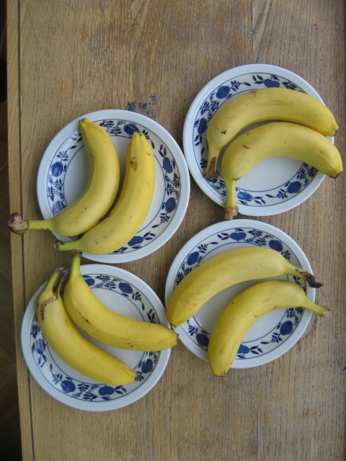
Множење
Колико је банана на столу ?
Марко из 1. разреда
једноставно је избројио и рекао: Осам!
Али Марија из 2. разреда израчунала је сабирајући.
2 + 2 + 2 + 2 = 8

Slide 5
Множење
2 + 2 + 2 + 2 = 8
Сви су сабирци једнаки па можемо записати и на краћи начин:
4 2 = 8
Знак читамо: пута. То је знак за множење.
Множење је краће сабирање једнаких сабирака.

Slide 6
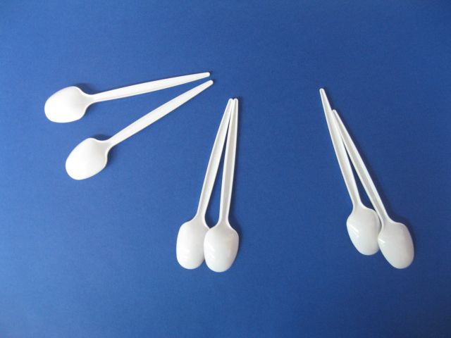
Множење
Колико је кашика на столу ?
Сабирамо:
2 + 2 + 2 = 6
Запишимо то краће: 3 2 = 6
Читамо: Три пута два је шест.
Множење је краће сабирање једнаких сабирака.

Slide 7
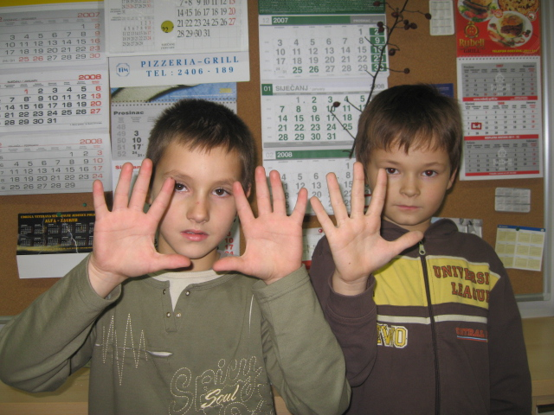
Множење
Колико прстију показују дјечаци ?
Сабирамо:
5 + 5 + 5 = 15
Множимо: 3 5 = 15
Читамо : Три пута пет је петнаест.
Множење је краће сабирање једнаких сабирака.

Slide 8
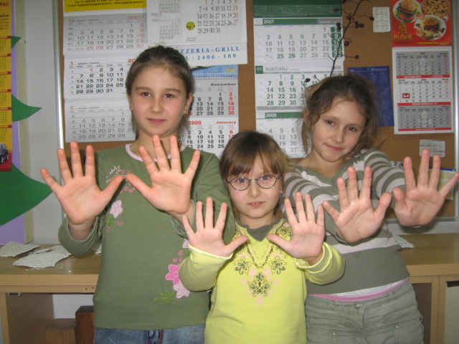
Множење
Колико прстију показују дјевојчице ?
Сабирамо:
10 + 10 + 10 = 30
Множимо: 3 10 = 30
Читамо: Три пута десет је тридесет.
Множење је краће сабирање једнаких сабирака.

Slide 9
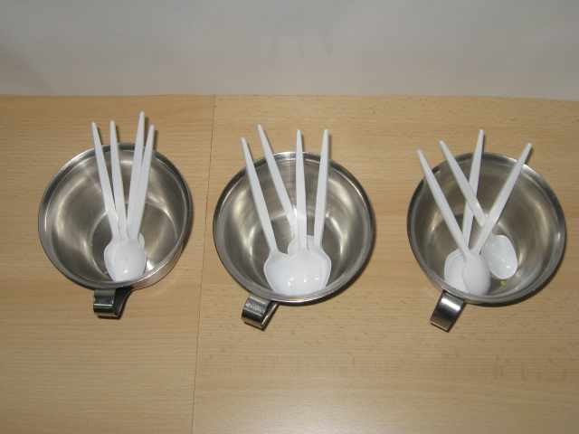
Множење
Колико је кашика у све три шоље ?
Сабирамо:
4 + 4 + 4 = 12
Множимо: 3 4 = 12
Читамо: Три пута четири је дванаест.
Множење је краће сабирање једнаких сабирака.

Slide 10
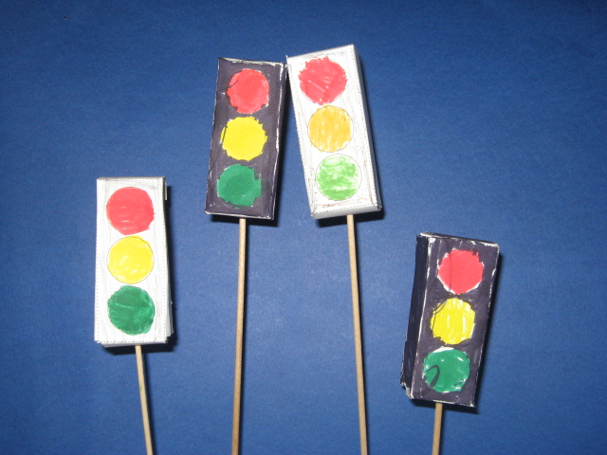
Множење
Колико је свјетала на свим семафорима ?
Сабирамо:
3 + 3 + 3 + 3 = 12
Множимо: 4 3 = 12
Читамо: Четири пута три је дванаест.
Множење је краће сабирање једнаких сабирака.

Slide 11
Тачно или нетачно ? Провјера
1. Множење је краће сабирање једнаких сабирака.
Тачно.
2. Знак за множење је у облику тачке.
Тачно.
Notes:
Usmeno provjeravanje.

Slide 12
Задатак за самосталан рад:
1. Запиши сабирање као множење!
3 + 3 + 3 + 3 + 3 + 3 =
8 + 8 + 8 =
2. Запиши множење у облику сабирања!
5 2 =
7 1 =
3. Колико точкова имају три аутомобила?
Израчунај сабирањем и множењем!
Notes:
Tri zadatka za samostalan rad.

